Slide 1
母亲的
一九四二
柳杨老师
高洁&胡孟姣
2017.12.09

Slide 2
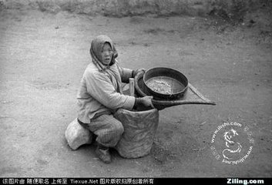
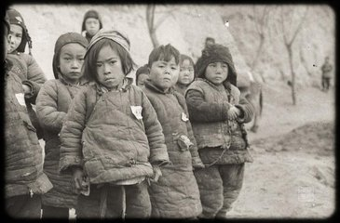
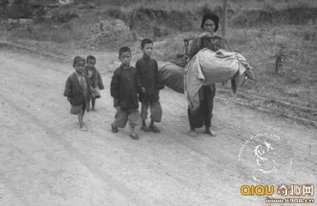
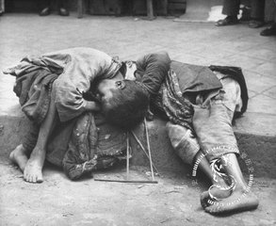
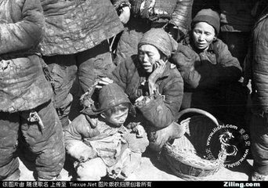

Slide 3
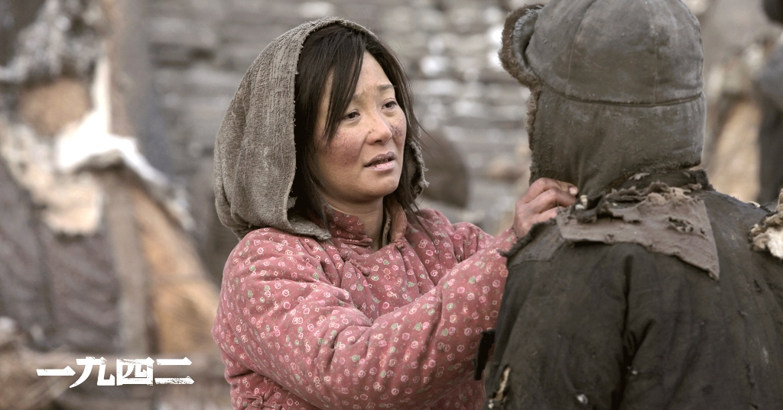

Slide 4
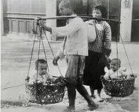
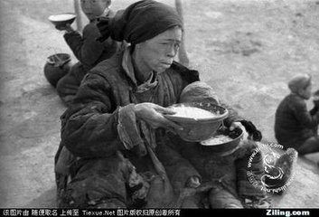
简
介
一九四二年夏至至一九四三年春，中原先后遭遇旱灾、蝗灾。“我母亲”一家六口逃荒到“西邦”。
经历了一次次骨肉分离、阴阳两隔，这一年是她人生的一个节点，她此后的命运、整个家族的命运都与此息息相关
方言里，是一个家族的历史，也是一个民族的秘密，这些方言像是午夜昏黄的灯火，艰难地挑开苦难深重的夜色，依稀勾勒出中原大地的历史

Slide 5
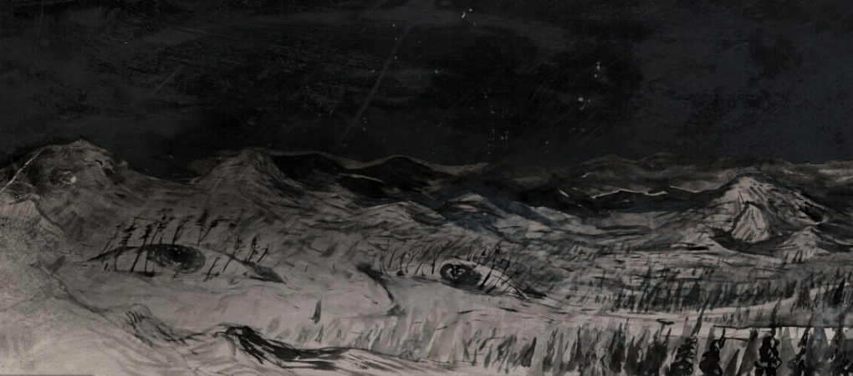
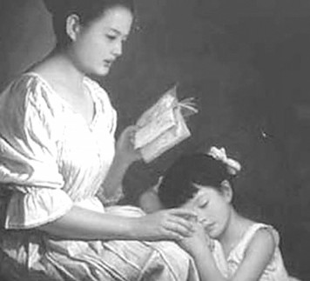
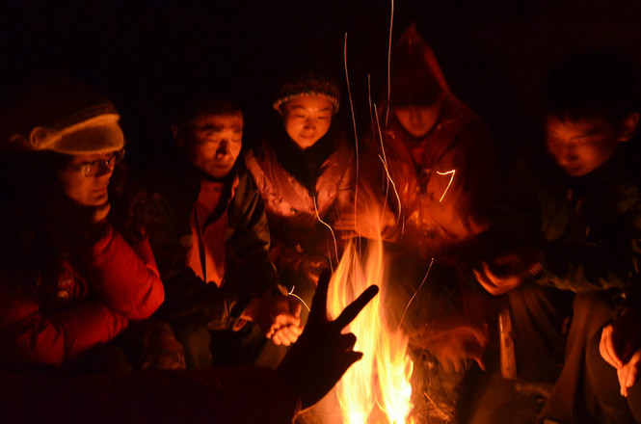
听母亲讲那过去的故事

Slide 6
“时候天”
饥荒年

Slide 7
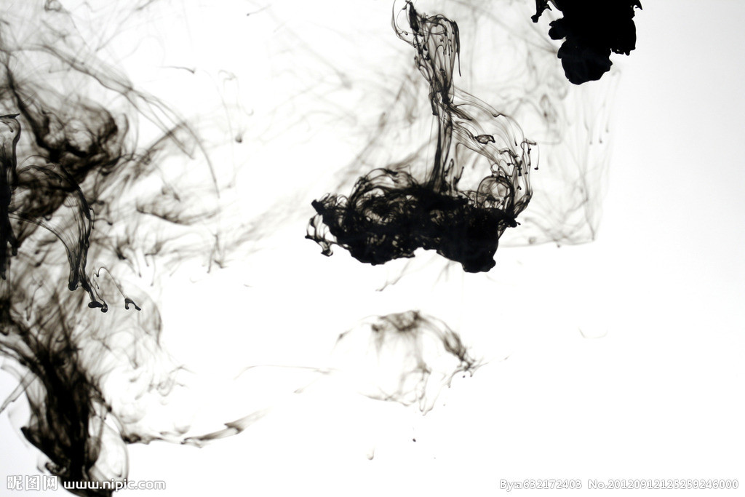
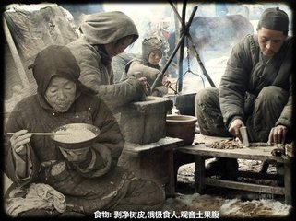
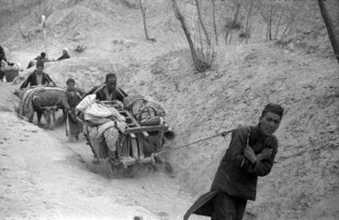
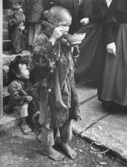

Slide 8
感恩、悲悯、善良的心。

Slide 9
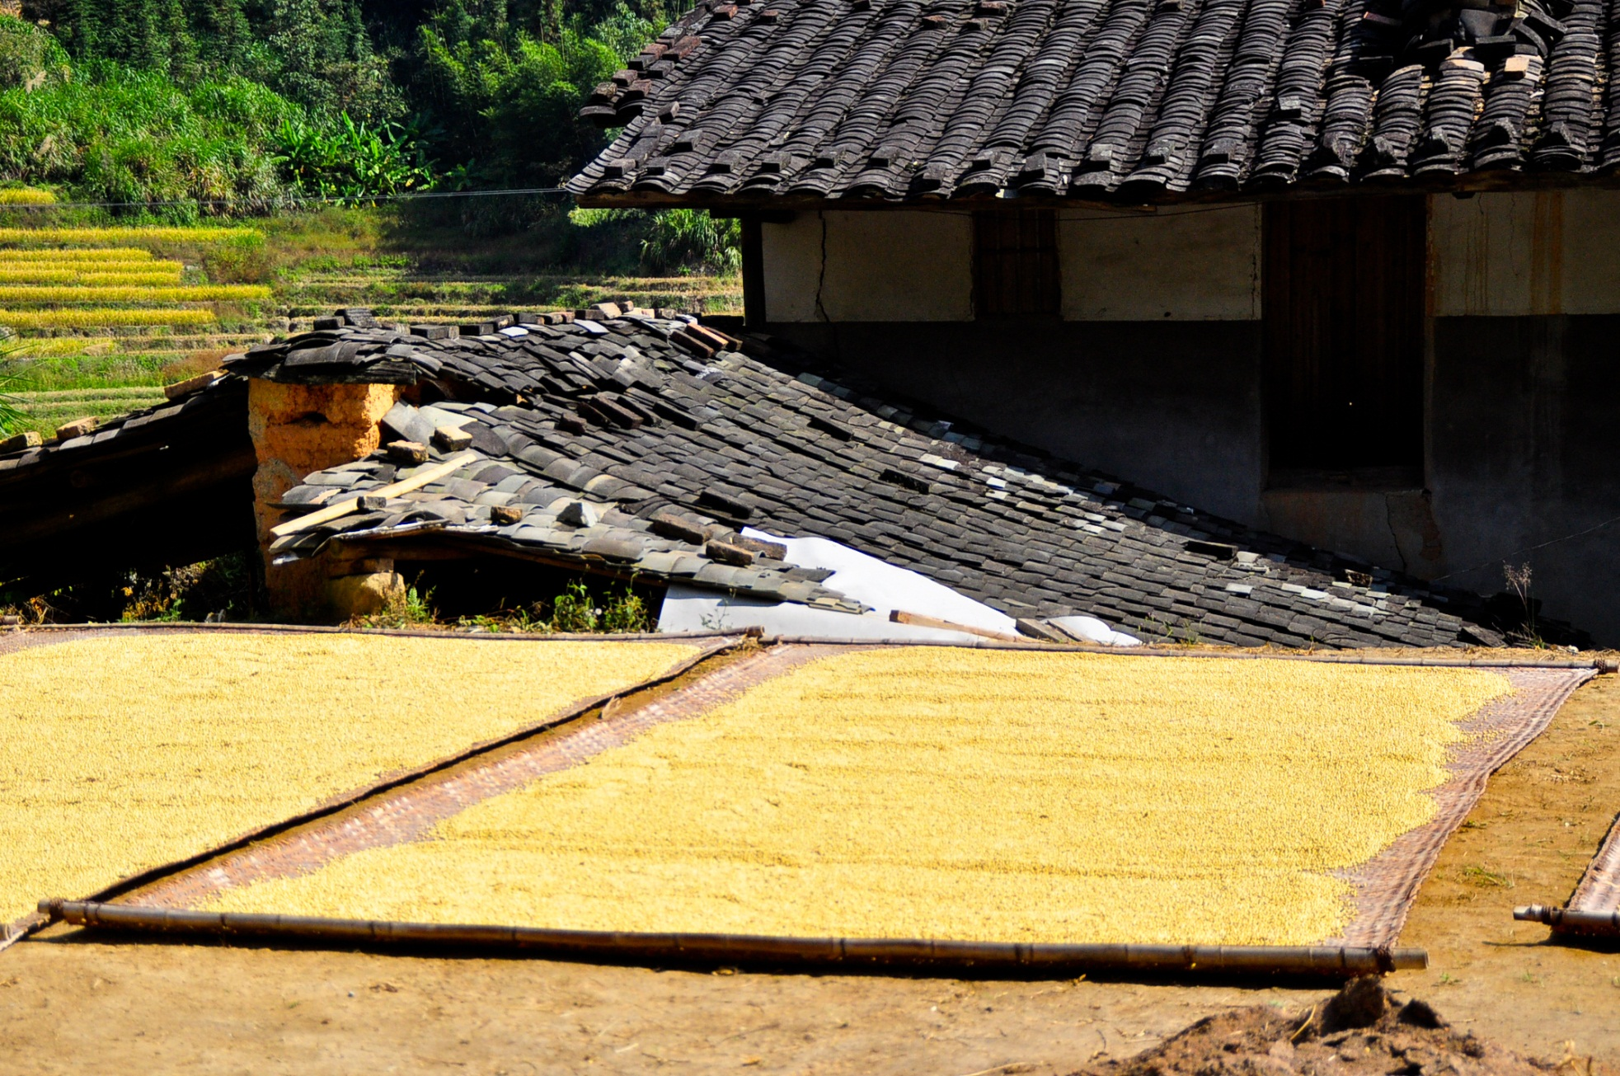
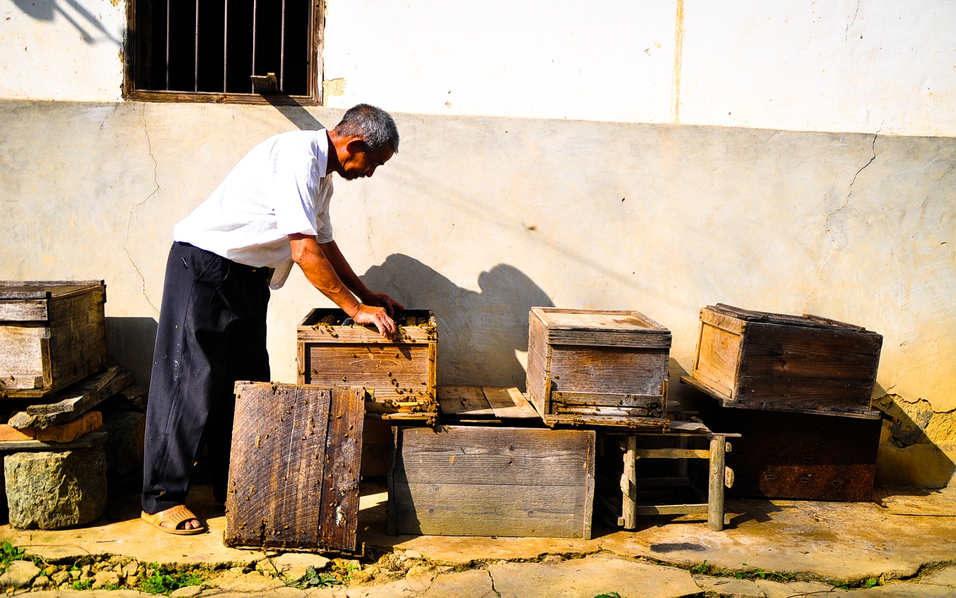
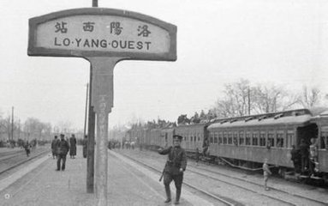
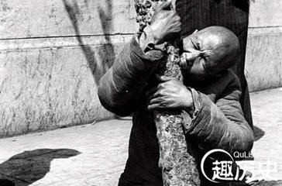
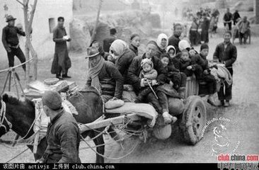
方
言
苦力、要饭、待养媳
伙计、门事、领导、掌柜
圪针、谷沱、胡基、蹦蹦车
硬布袋、一担两筐、磨卜脐儿
獦獠、信球、窠篓、黏转
胡辣汤、烩菜、茭茭、长生果
麻尾雀、秃尾巴狼、蚂蚱、长虫
木樨、苜蓿、时候天、煮馍、白土

Slide 10
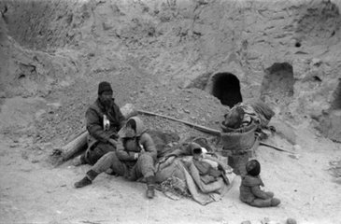
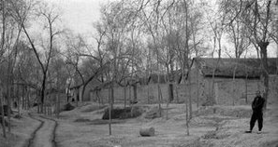
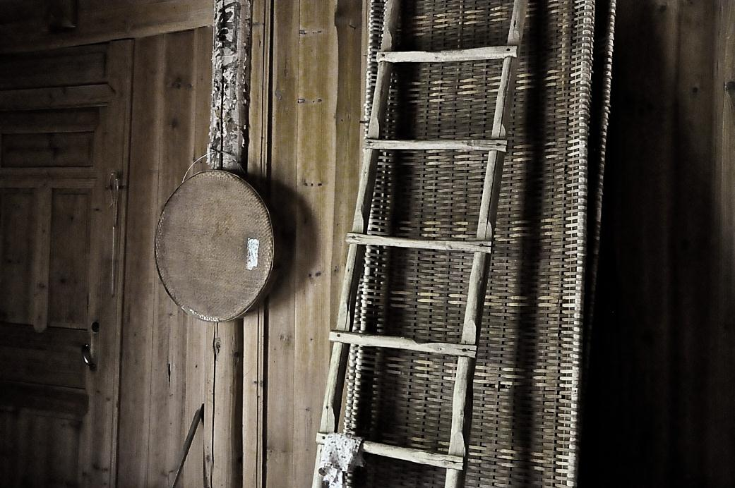
地
理
中原历来是兵家必争之地，战火不断，又
常有天灾，百姓无法生存时，便被迫要离开
故乡逃荒要饭，到他乡寻找活路，与山东、河
北人闯关东不同，近代河南流民的路线更多是向西，于是便有了一个无限悲怆的词：西邦。
西邦，大体指的是山西、陕西两省，从字面意义上理解：邦，指国家；西邦便是西部国家。它在旧时河南人的心中，实在是太遥远，像是走到国外，走到天边了。如果不是真的活不下去了，谁愿意拖儿带女，一路向西，去往陌生的“异国他乡”呢。

Slide 11
一担两筐
担是扁担；筐是荆条编成的浅筐，也叫箩头。一担两筐就是肩上一条扁担，两头分别挑着一个荆筐。只旧时豫西北山区的主要运输工具。而在一九四二年，一担两筐被赋予了新的含义。这一年以及随后的一九四三年，大量的河南人因为饥饿，背井离乡，逃荒要饭。一条扁担，两个荆筐就是全部的家当。一担两筐由此，也成为逃荒要饭的代名词。
赤巴脚
赤巴脚就是光脚，不穿鞋，赤脚走路。母亲被送人做女儿和待养媳时，赤巴脚捡柴干活是常事；父亲小时候也很少穿鞋，总是赤巴脚走路，走路走多了，脚上就有一层厚皮，也就不怕山上的碎石和圪针等扎脚了。在父母亲小的时候，有些人家里穷的只有一条裤子，谁出门谁穿，其他人就光屁股在坑上窝蜷着。
要饭
要饭是个动词，即乞讨。一九四二年夏，豫西北大旱，颗粒无收，母亲便和外爷、外婆以及舅舅们一起，沦为要饭儿。那是遍地都是要饭儿，常常是一整天也难要到半块糠面馍，许多人就在逃荒的路上饿死了。
圪针
圪针本义是指植物身上的尖刺，中原地区通常泛指长刺的植物，如河南就将槐树、枣树或者皂荚树叫做圪针树，因为这些树上都都是密度尖刺的。在饥荒年代，圪针对于母亲和二舅来说就是于饥饿之外的另一个噩梦。在做儿做女以及待养媳期间，母亲和二舅不仅要帮助收养的人家做各种家务活和农活，还要不时受到家长圪针的毒打。
风土人情

Slide 12
胡辣汤
河南人对胡辣汤的钟爱是外地人很难想象的。在河南，胡辣汤是很多人的固定早餐，根据各地饮食习惯的不同，河南胡辣汤也有很多种风味，如开封胡辣汤、南阳胡辣汤以及漯河胡辣汤等。胡辣汤有一个雅致的名字叫八珍汤，因为胡辣汤内包括了面筋、粉丝、花生米等多种食材，还会根据时令的不同进行适时调整。在外地的河南人喝的不仅是胡辣汤，更是一股浓浓的乡愁！
茭茭
豫西北把玉米叫做茭茭，玉米粒自然就是茭茭粒了。虽然茭茭面粗糙、拉嗓，难以下咽，但是直到二十世纪九十年代它一直是豫西北农村的主要饭食，在饥荒年代茭茭面是能够让一家人不被饿死，拯救一家人的关键。因此现在看来茭茭不仅仅是一种食材，更是一种救命的依靠。
白土
白土就是大名鼎鼎的观音土，一种白色的黏土，旧时穷人在灾荒年间，发现白土可以吃下去充饥，就以为是观音菩萨赐予的疗饥之物，故取名为观音土。事实上这东西只堪糊弄肠胃，没有任何营养，也没有办法消化，如果吃多最后必死无疑。父亲和母亲都是吃过白土的，他们说白土细细软软，像是白面团，但吃到嘴里确实又涩又腥，很难下咽，当然比起普通泥土，还算容易下咽。这些白土既没有让我的父母饿死也没有让他们胀死，真是万幸！那些吃白土的年代，总是让人心怀恐惧。
煮馍
这是旧时豫西北农村一种很平常的饭食。玉米面和白面混合在一起，捏成巴掌大小的长圆形的饼饼，下到玉米糁汤里煮熟了吃，就是煮馍。煮馍一咬一大口的面疙瘩，缺油少盐，没滋没味。但是对于父亲和母亲小时候来说，煮馍是了不起的豪举，对于他们来说，那是的煮馍比现在的肉夹馍还要好吃。
美食特产

Slide 13
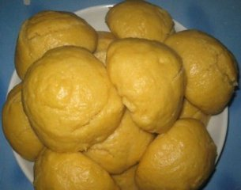
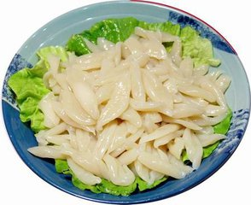
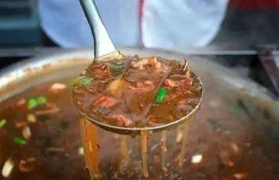
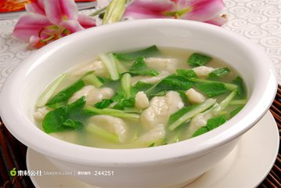

Slide 14
“烩菜”

Slide 15
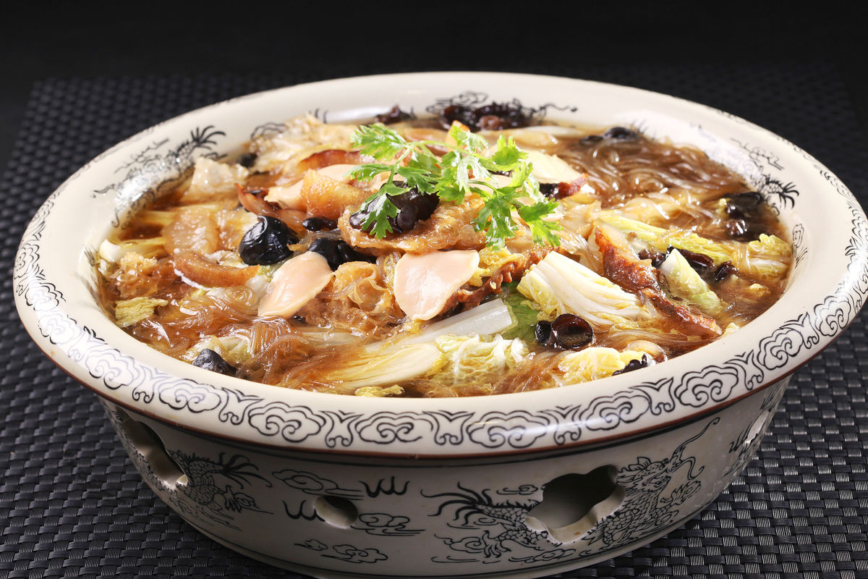

Slide 16
“乱炖无罪，烩菜有理。”

Slide 17
待养媳
饥馑年代，逃荒要饭、骨肉分离的惨剧似乎已成常态。一九四二年，母亲一家六口逃荒到“西邦”，经历了一次次的骨肉分离，阴阳两隔。期间，母亲多次给人做待养媳、养女，吃尽了苦，也受尽了罪。但其实还是要感谢那些收留母亲的穷苦人家，让母亲能够在那样的年代活了下来。
老憨人
从西邦逃荒回来，外婆便成了老憨人。老憨人，即精神病患者。外婆将母亲和小舅送人，后来发现小舅无法要回时，便开始失魂落魄，一病不起，神志不清。对小舅无尽的思念以及对穷苦生活的无奈，最终让外婆成了老憨人。
苦力
爷爷曾经是一条多么精壮的汉子，赤巴着脚，手里拿着一根赶羊鞭追狼，能把狼追出三四里地。但是在老日本常驻时期，爷爷被派去做苦力，因此太饿，没有力气，所以摔坏了腰，从此爷爷就变成了半个病人，完全丧失了劳动力。
做儿
旧时家庭，儿子的地位至高无上。如果不是被生活所迫，外爷不会在小舅无法要回的情况下，将二舅也送给别人做儿。一九四二年，六岁的二舅已经记事，整天被收养人家打骂还要干活，于是二舅经常赤脚走七八里的山路逃回家，如此几次以后，最后二舅被收养的那户人家打死，推到深沟里了......
家族历史

Slide 18
一部有温度的家族史，
是一份特定历史年代下有关乡土记忆回顾。

Slide 19
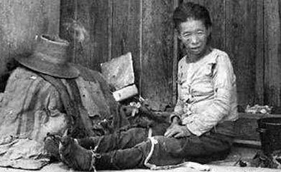
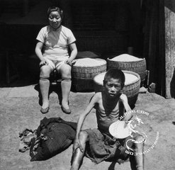
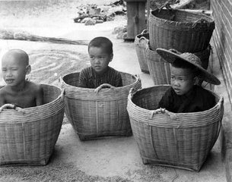
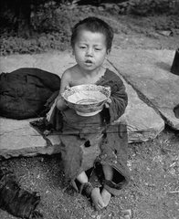
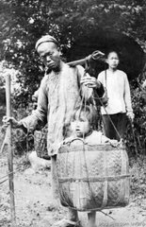
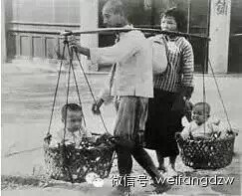

Slide 20
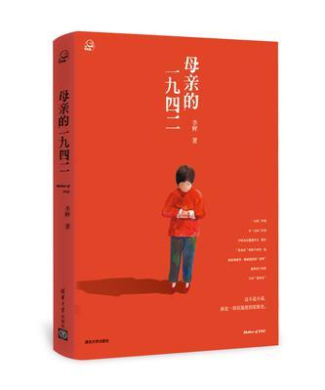
温故，可以知新。
以史为鉴，可以知兴替。

Slide 21
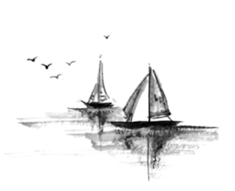
谢
欣
谢
赏
图书馆文献
检索办公室

